Slide 1
MÔN: MĨ THUẬT
LỚP: 3
Trường: Tiểu học Hứa Tạo
Giáo viên : Nguyễn Văn Quang

Slide 2
Chào mừng các em đã đến với buổi học ngày hôm nay!

Slide 3
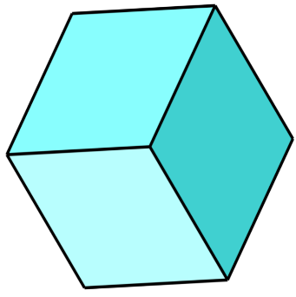
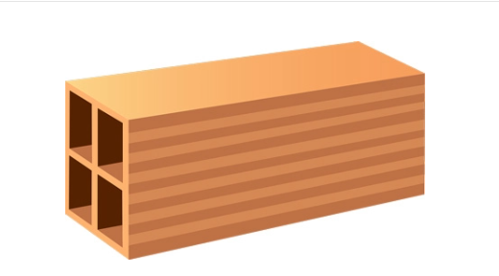
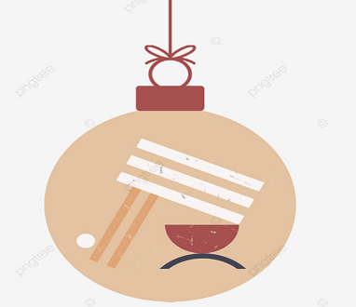
KHỞI ĐỘNG
Em hãy cho biết hình dạng của những khối hình sau đây:
Khối cầu
Khối hộp chữ nhật
Khối lập phương

Slide 4
Chủ đề 4: Vẻ đẹp của khối

Slide 5
Nội dung bài học
Một số biểu hiện của khối tạo cảm giác.
Biểu hiện của khối trên sản phẩm mĩ thuật.
Luyện tập, củng cố dặn dò.

Slide 6
MỘT SỐ BIỂU HIỆN CỦA KHỐI TẠO CẢM GIÁC
Hãy nêu những biểu hiện của các khối này.

Slide 7
Khối động
Khối rỗng
Khối đặc
Khối tĩnh

Slide 8
Khối mềm
Khối cứng

Slide 9
Trong các biểu hiện của khối ở trên, em thích cặp tương phản nào nhất?

Slide 10
LƯU Ý
Một số biểu hiện của khối tạo cảm giác khác nhau cho người xem như: khối cứng – khối mềm, khối tĩnh – khối mềm.
Tên gọi của một số biểu hiện thể hiện bằng hình dáng bên ngoài của khối như khối cầu đặc – khối cầu rỗng.

Slide 11
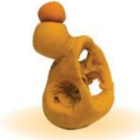
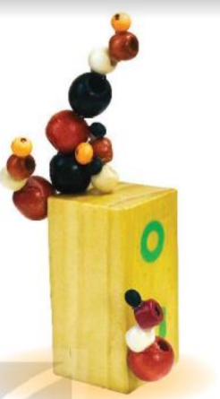
BIỂU HIỆN CỦA KHỐI TRÊN SPMT
Em hãy phân tích một số sự kết hợp của hình thức biểu hiện khác nhau nhằm tạo nên hiệu quả về thị giác.

Slide 12
Trả lời
Hình 1: SPMT từ đất nặn thể hiện cảm giác về khối đặc và khối rỗng.
Hình 2: SPMT từ đất nặn thể hiện cảm giác về khối mềm.
Hình 3: SPMT từ nhiều vật liệu, thể hiện sự kết hợp khối tĩnh và khối động.
Hình 4: SPMT từ bìa tạo cảm giác về sự chuyển động.

Slide 13
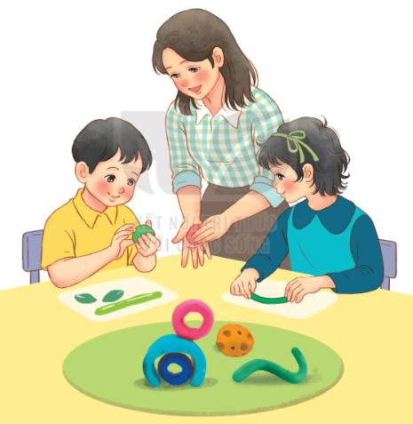
LUYỆN TẬP
Các em thực hiện được SPMT có biểu hiện của khối mình yêu thích.

Slide 14
Quy trình:
Để tạo hình dáng bên ngoài SPMT các em sử dụng kĩ thuật ấn, khoét, đắp thêm,....để tạo nên những biểu hiện khác nhau của khối; liên tưởng đến một vật và đặt tên theo ý thích.

Slide 15
THẢO LUẬN
Sản phẩm của cậu nhìn tinh tế quá!
Chỗ này là khối cầu rỗng đúng không nhỉ?
Cảm ơn cậu nhé!

Slide 16
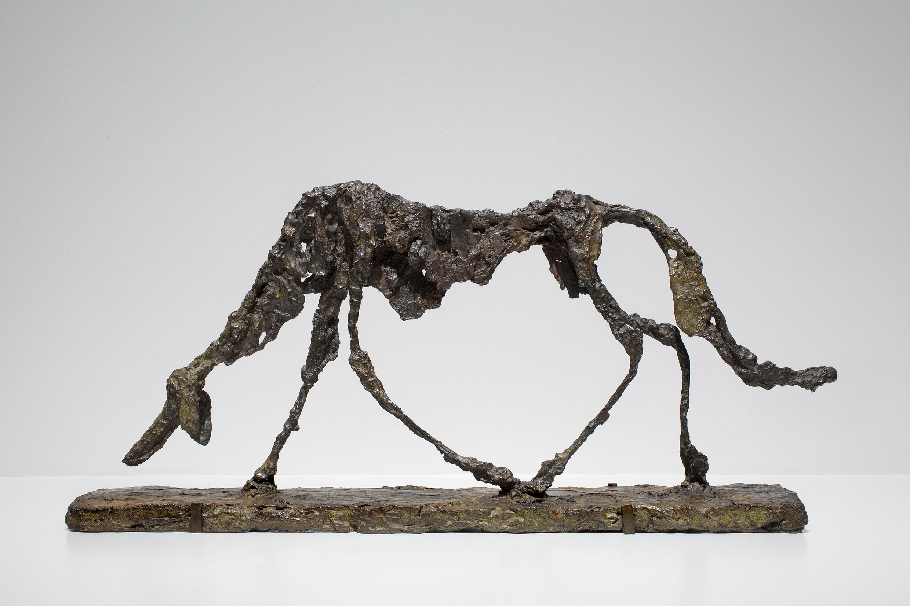
THƯỜNG THỨC TÁC PHẨM
Tạo nên cảm giác về sự chuyển động của con chó
Con chó (Dog), 1951, Alberto Giacometti

Slide 17
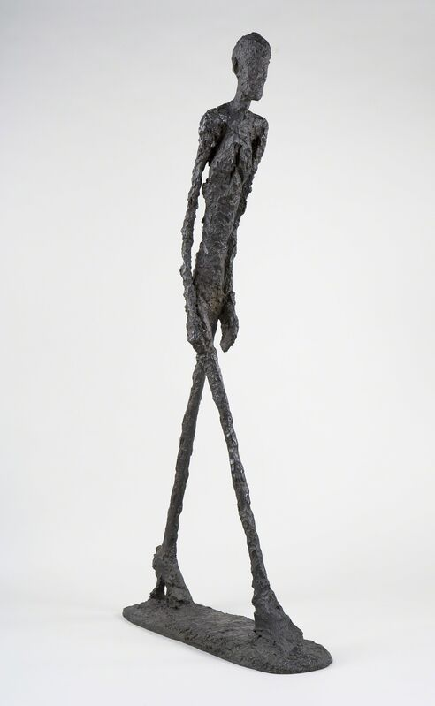
Tạo cảm giác nhân vật đang chuyển động.
>
Người đang đi (Man walking version 1)
1960, Alberto Giacometti

Slide 18
Việc sử dụng khối với các góc cạnh, theo một hướng xác định rõ ràng thường tạo cảm giác về hướng chuyển động của tác phẩm.

Slide 19
Các bước tạo được biểu đạt hình động cho SPMT
Vật liệu:
Dây thép nhỏ
Giấy đa năng
Giấy bạc
Đất nặn

Slide 20
Lưu ý:
Các em hoàn thiện sản phẩm của mình.
Đóng góp, nhận xét sản phẩm của bạn cùng nhóm.

Slide 21
CÁC EM NHỚ NHÉ!
Ôn tập lại nội dung của chủ đề ngày hôm nay
Đọc trước và chuẩn bị chủ đề mới cho buổi học tiếp theo.

Slide 22
Cảm ơn các em đã chú ý lắng nghe!

